Slide 1

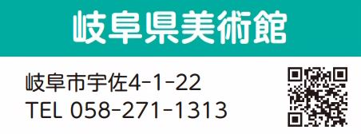
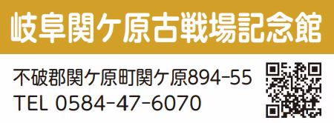
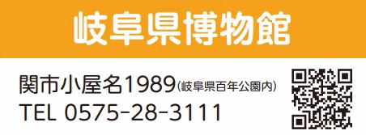
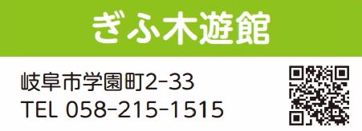
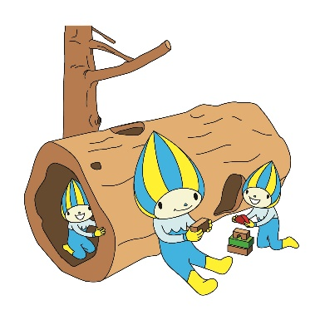
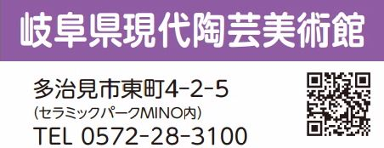
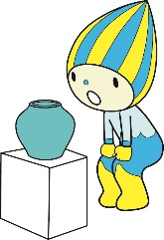
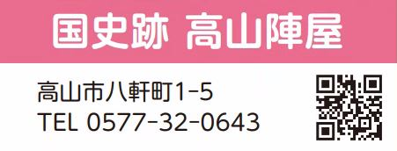
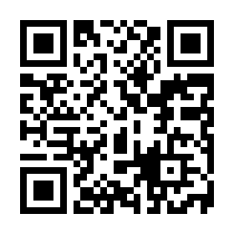
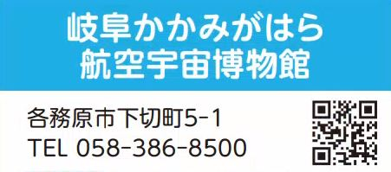
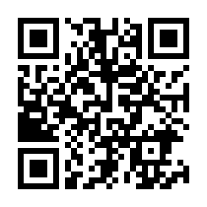
子育て・家庭教育学級等のミニ情報
岐阜県では、11月3日を「岐阜ふるさとを学ぶ日」として、県有文化施設を無料開放し、県民の皆様に文化・芸術を楽しんでいただく機会を提供しています。
また、県内各地域の博物館・資料館などでも当事業に協賛いただいており、ふるさとを学ぶことができる展示や入館料の割引、体験教室などが企画されます。是非、この機会に、ご家族そろって興味のある施設や未訪問の施設に足を運んでいただき、新しい文化や芸術に出合ってみてください。
まちかど美術館・博物館
県内の個人や法人の方々が所有の文化財・美術品等を一般の方々に公開されている施設です。県内に現在99施設あります。
（令和6年3月18日現在）
施設一覧や詳細はホームページをご確認ください。
県民文化局 文化伝承課
電話：０５８ー２７２－８７５６
HPは、10月中旬頃に更新予定です！

